Slide 1
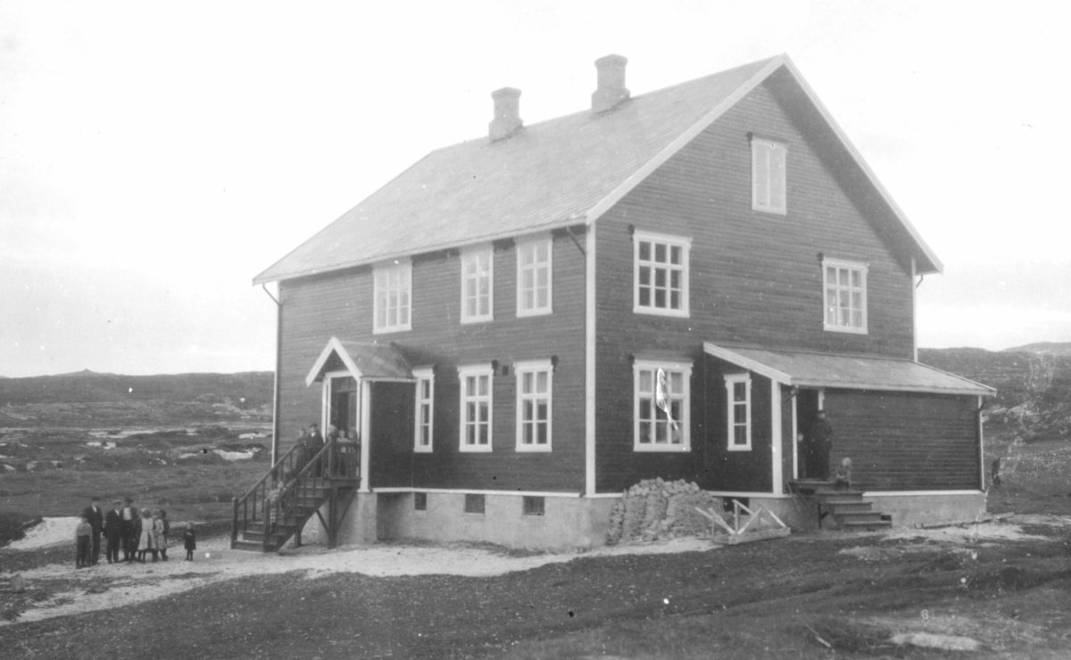
Sámi skuvlahistorjá
Presentašuvdna 11.08.2009

Slide 2
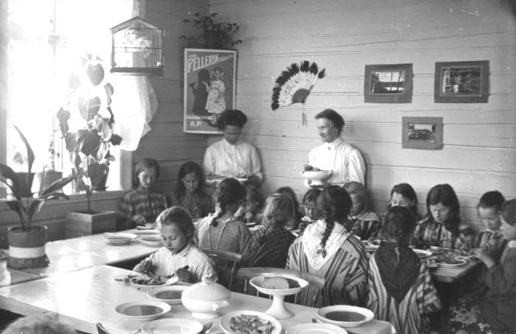
Manne muitalit sámi skuvlahistorjá ?
Skuvla lei 200 jagi eiseválddiid váldoneavvu luohttehahttit sámegiela ja sámi kultuvra
Ii leat vel dokumenterejuvvon man ollu dat lea vahágahttan sámi servodagaide ja eaŋkilolbmuide
Stáhtat leat geavahan hui ollu ruđa skuvlla assimilerenbargui, ja eai áiggu buhtadit vahágiid.
Sullasaš miehtá máilmmi
Sámit ollen guhkelii hukset iežaset skuvlla go máŋga eará álgoálbmogat

Slide 3
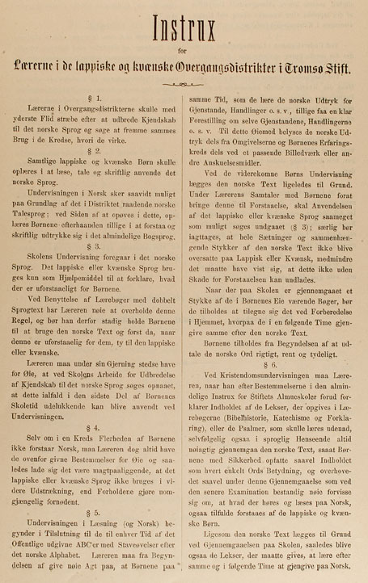
Sámi skuvlahistorjjá gáldut
Girjjit, áigečállágat ja aviissat
Almmolaš ja priváhta arkiivvat
Olbmot čállet iežaset vásáhusaid birra
Jearahallamat
Govat

Slide 4
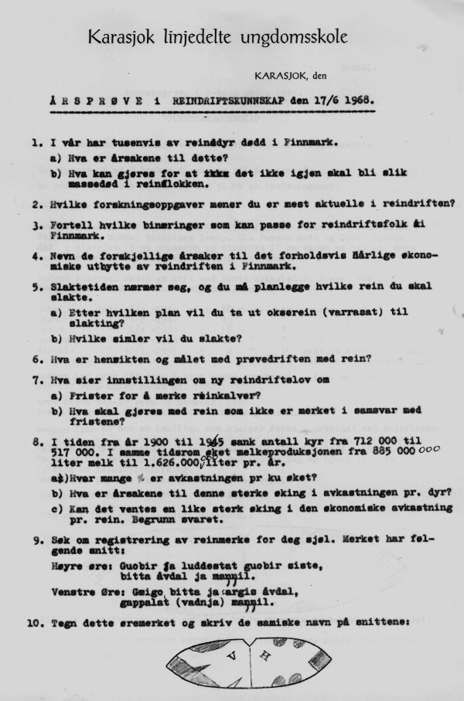
Girjeprošeakta
Boares dokumeanttat arkiivvain
Gárves artihkalat, eat sáhte rievdadit
Diŋgojuvvon artihkalat, doaimmahit ovttasbargguin
Jearahallan, doaimmaheaddji čállá, muitaleaddji dohkkeha.
Ieža čállán fáddáartihkalat

Slide 5
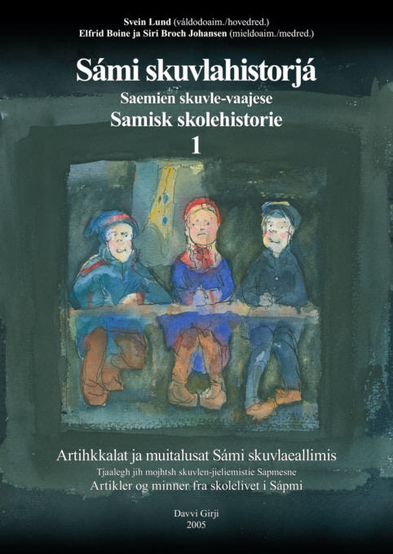
Sámi skuvlahistorjá - 1 (2005)
Artihkalat dáruiduhttima, girkku ja mássan oahpu birra
Oahppit, oahpaheaddjit, internáhtabargit ja váhnemat muitalit
Miehtá Norgga bealde Sámis: Deanus, Guovdageainnus, Kárášjogas, Álttás, Muosain, Návuonas, Gáivuonas, Skániin ja Aarbortes.

Slide 6
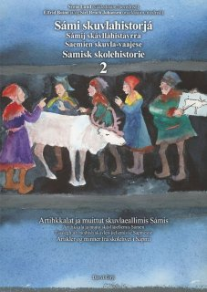
Sámi skuvlahistorjá 2 (2007)
Boazodoalloskuvla ja sámi joatkkaskuvllat
Vuođđoskuvlamuitalusat Deanus, Mátta-Várjjagis, Kárášjogas, Láhpis, Ráissas, Gáivuonas ja Divttasvuonas
Sámi oahpahusráđis, skuvladirektevrras ja departemeantta

Slide 7
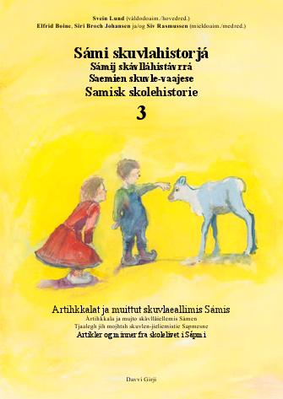
Sámi skuvlahistorjá 3 (2009)
Mánáidgárddit: Unjárga, Deatnu, Kárášjohka, Romsa, Skánit, Divtasvuodna, Snåase ja Oslo
Vuođđoskuvla:
Mázes, Davvesiiddas, Fálesnuorri, Ákŋoluokta, Loabát
Gielladili birra

Slide 8
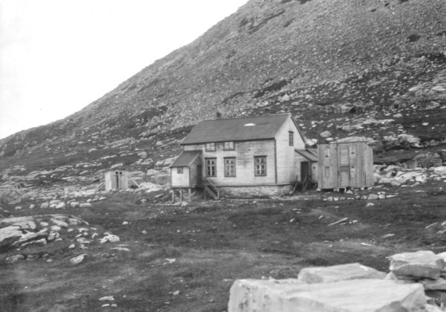
Maid čájeha 3. girji?
Dološ skuvlla birra: Man ollu sámi oahppit ja sámegiella mearragáttis.
(Omd. Ákŋoluokta, Davvesiida, Fálesnuorri)
1900-logu gaskkamuttus: Man unnán sámi oahppit ohppe skuvllas.
Man váttis dilli lea 2000-logus ohppiide geat háliidit sámegieloahppu, suohkanan eai čuovo lága.

Slide 9
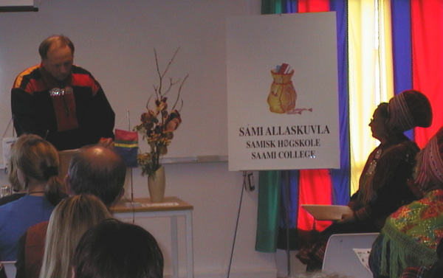
Sámi skuvlahistorjá 4 (2010)
Allaskuvllat ja universitehtat
Dáruiduhttima bealis ja vuostá
Vuođđoskuvla: Deatnu, Hámmárfeasta, Muosát, Narviika, Bálát, Bájddár, Elgå, Oslo

Slide 10
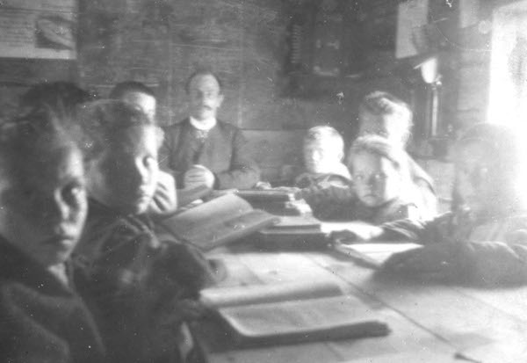
Sámi skuvlahistorjá 5 (2011?)
Erenoamášoahppu
Rávesolbmuidoahppu
Oahppoplánat
Eambbo joatkkaskuvllas ja vuođđoskuvllas
Giellaguovddáš
Soahti ja ođđasithuksen

Slide 11
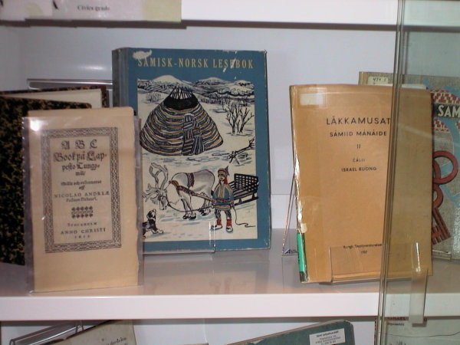
Stuora fáttát maiguin áigut bargat
Alit oahppu
Duodjeoahppu
Oahppoplánat
Oahpponeavvut
Erenoamášoahppu
Rávesolbmuidoahppu
Oahpaheaddjisearvvit

Slide 12
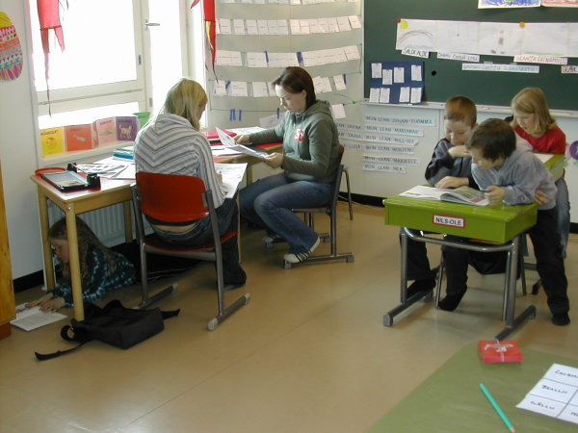
Maid vel muhtimat galggašedje bargat
Ruoŧŧa, Suopma ja Ruošša
Jorgaleapmi eará gielaide
Arkiiva, museum, digitaliseren
Dutkan

Slide 13
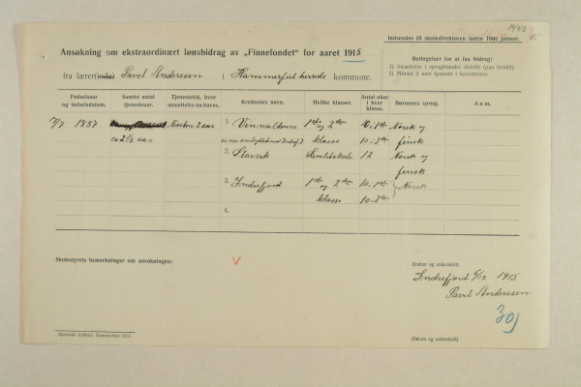
Almmuhanvuogit
Girjjit (Unnimusat 5 Norgga bealde + eará riikkat)
Interneahtta -
http://skuvla.info
Aviisaartihkalat -
Min Áigi / Ávvir
Logaldallamat skuvllain
Filbma?

Slide 14
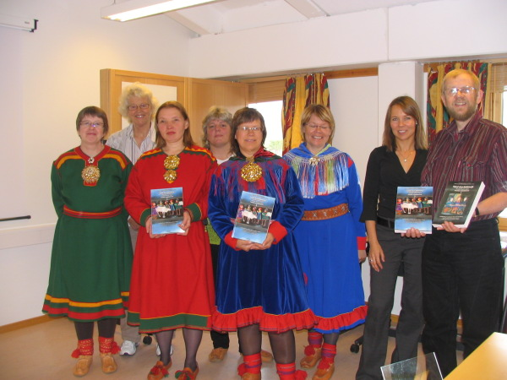
Sámi skuvlahistorjjá bargit
Geat mii leat:
Svein Lund / valdodoaimmaheaddji
Elfrid Boine
Siri Broch Johansen
Siv Rasmussen
Min doaibma:
Čállit
Čohkket
Ohcat
Čalmmustit
Searvan:
Badjel 100 čálli, muitaleaddji, govvideaddji, jorgaleaddji jna.
Mii dárbbašit
ain eanet mielbargiid
2. girjji almmuheamis Deanus 31.08.2007
Govas lea doaimmahusjoavku, lágáduskonsuleanta ja vel golbma čálli.

Slide 15
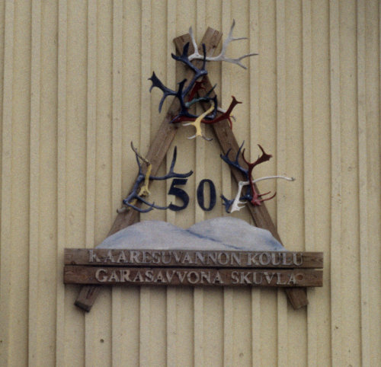
Suopma, Ruoŧŧa ja Ruošša
Mii dárbbašit guđege riikkas:
Doaimmahusa
Čálliid / muitaleddjiid
Jearahalliid
Arkiivaohcciid
Ruhtadeami

